Slide 1
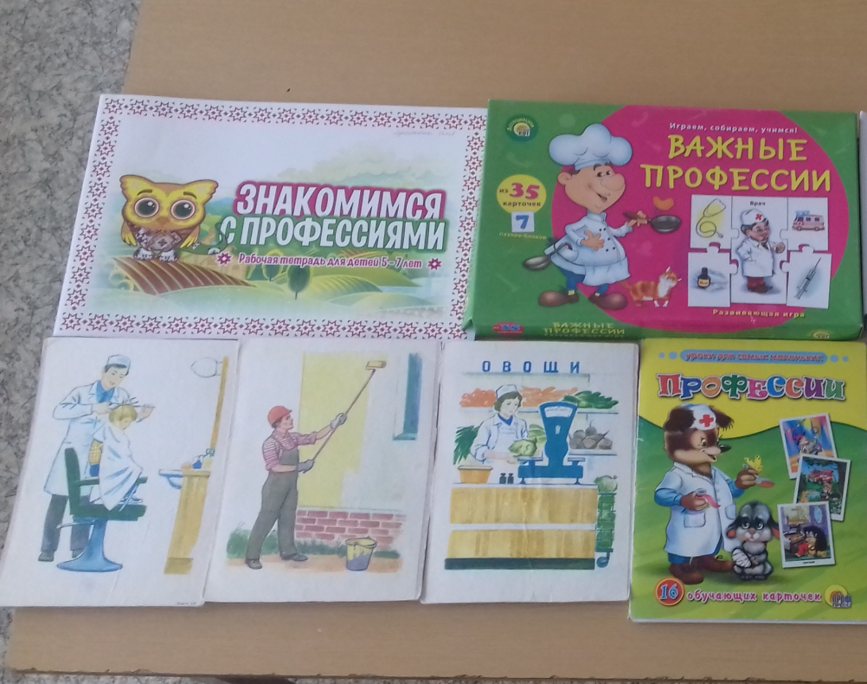
Презентация проекта по ранней профориентации «Важные профессии»
Структурное подразделение «Детский сад комбинированного вида «Звездочка»
МБДОУ «Детский сад «Планета детства» комбинированного вида »
Составители: Сильвестрова Т. Ю., Фролова Л.П.
пос.Чамзинка

Slide 2
Актуальность
Для того чтобы ребенок осознанно сделал выбор во взрослой жизни, его надо познакомить с максимальным количеством профессий, начиная с ближнего окружения, с профессий родителей и людей хорошо знакомых, чей труд дети наблюдают изо дня в день. В основном эта деятельность должна носить информационный характер (общее знакомство с миром профессий), а также включать совместное обсуждение мечты и опыта ребенка, приобретенного им в каких-то видах трудовой деятельности. Необходимо развить у воспитанников веру в свои силы, путем поддержки их начинаний будь то в творчестве, спорте, технике и т.д. Чем больше разных умений и навыков приобретет ребенок в
детстве, тем лучше он будет знать и оценивать свои возможности в более старшем возрасте. Конечно, некоторые элементы профессиональной деятельности им еще трудно понять, но в каждой профессии есть область, которую можно представить на основе наглядных образов, конкретных ситуаций из жизни, историй, впечатлений работника. Поэтому в детском саду на данном этапе необходимо создать определенную наглядную основу, на которой в последующем будет базироваться дальнейшее развитие профессионального самосознания.
Таким образом, для того, чтобы расширить кругозор старших дошкольников о мире профессий и систематизировать профориентационную работу уже на этапе дошкольного возраста, был разработан педагогический проект «Важные профессии»

Slide 3
Участники проекта: дети старшего дошкольного возраста, воспитатели и родители
Продолжительность курса: проект рассчитан на 1 год.
Цель проекта: обобщение знаний о профессиях в процессе совместной и самостоятельной деятельности детей через «погружение» в реальные практические ситуации.
Задачи по формированию элементарных представлений у детей старшего дошкольного возраста о профессиях взрослых:
- развитие эмоционально-положительного отношения к человеку труда;
- формирование представлений о необходимости трудовой деятельности в
жизни людей;
- развитие познавательной активности, интереса к профессиям взрослых;
- формирование обобщенных представлений о структуре трудового процесса,
понимание взаимосвязи между компонентами трудовой деятельности;
- воспитание бережного отношения к труду взрослых и результатам их труда;
- формирование у детей желания научиться выполнять трудовые действия
представителей разных профессий.
Результат реализации проекта
Результат в процессе реализации проекта получился достаточно интересным. Ребята не только расширили кругозор и повысили уровень знаний о профессиях, но уже на этом возрастном этапе стали выбирать профессии на будущее, причем, не только ориентируясь на профессии своих родителей, стали больше интересоваться какими умениями и знаниями должен обладать специалист своего дела. Таким образом, у ребят значительно повысилась познавательная активность, желание выполнять трудовые поручения, а также ребята стали больше уважительное отношение к труду взрослых и результатам их труда.

Slide 4
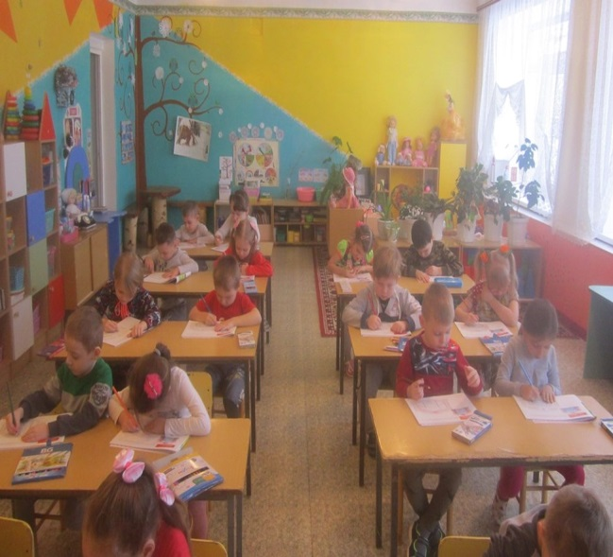
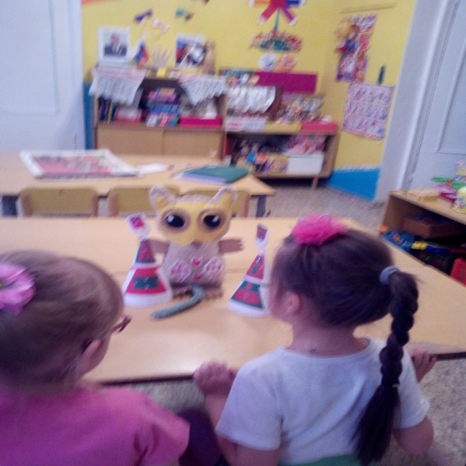
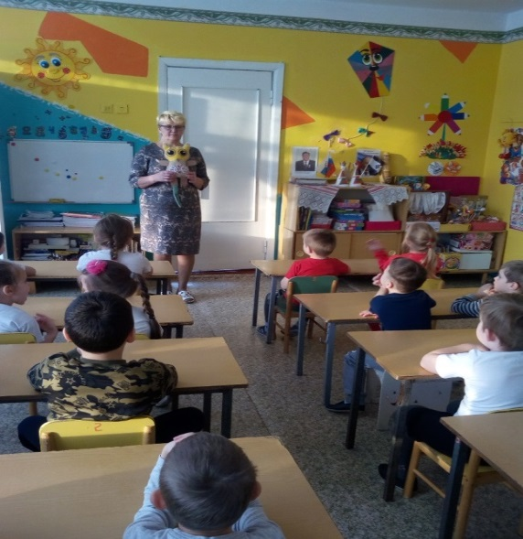
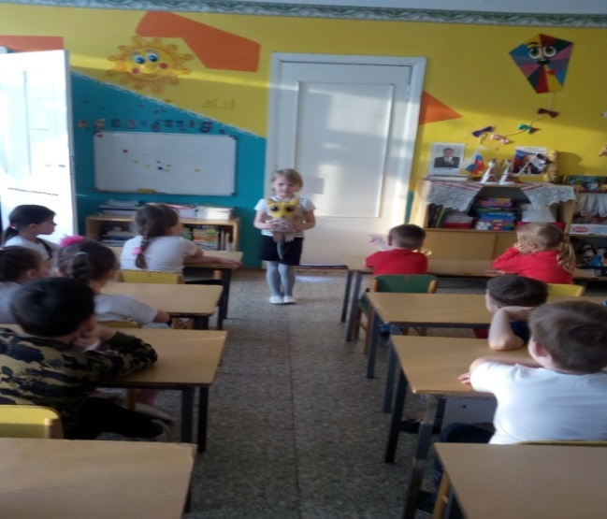
Знакомство с Куйгорожем

Slide 5
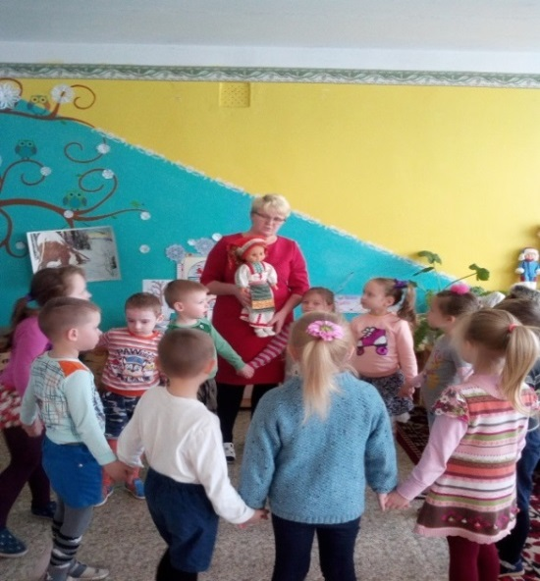
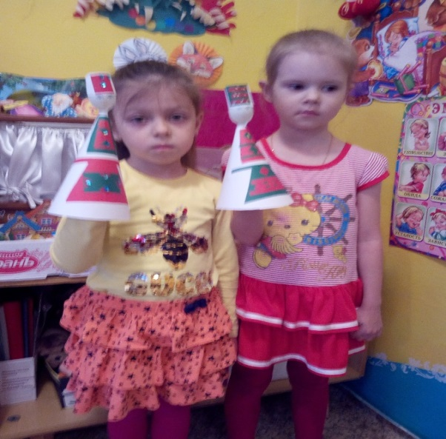
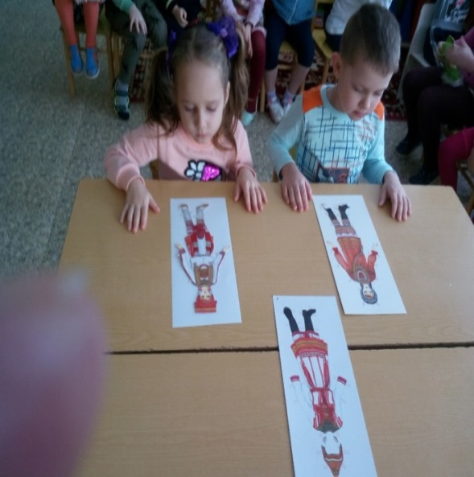
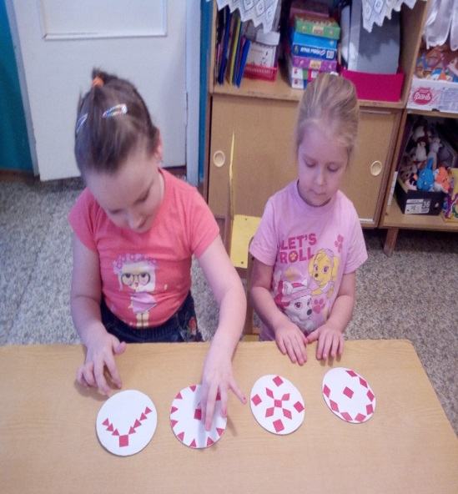
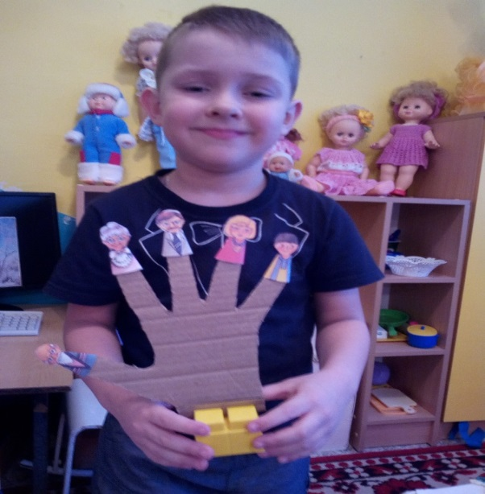
Кружок «Родник»

Slide 6
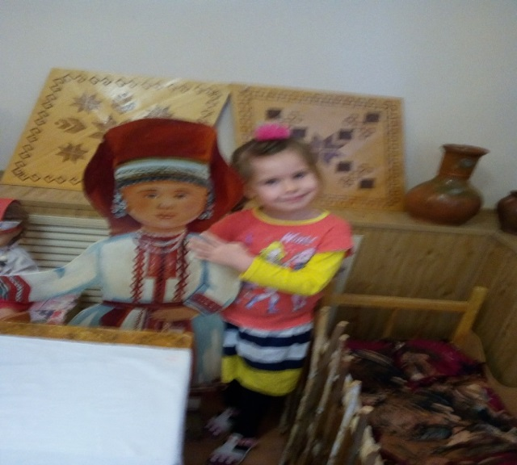
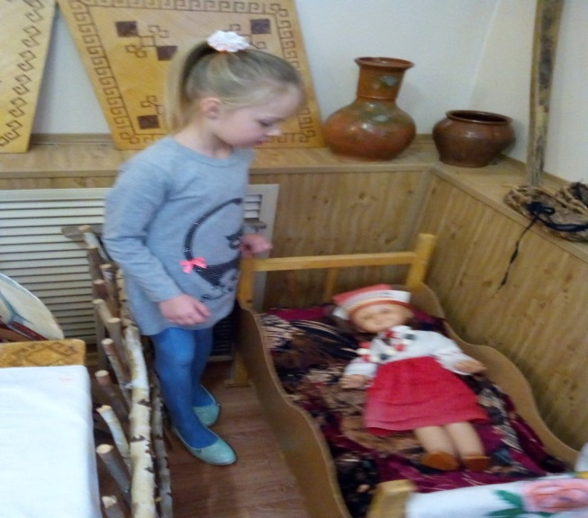
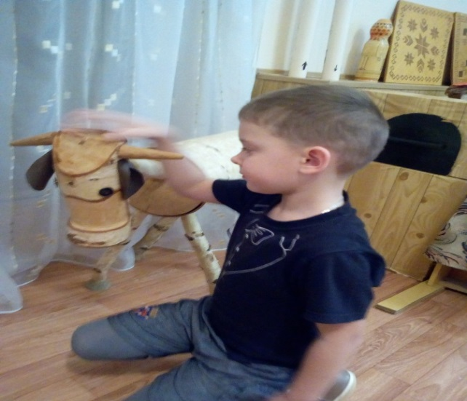
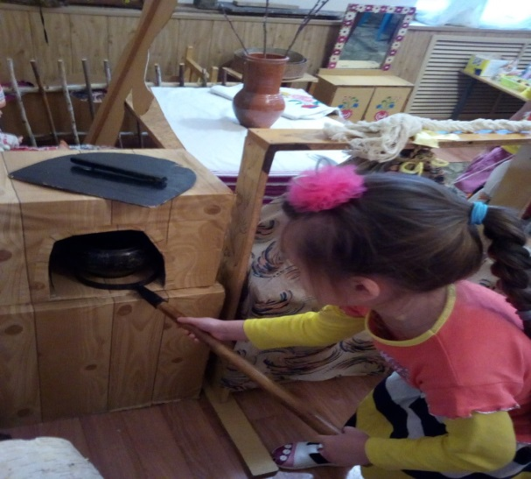
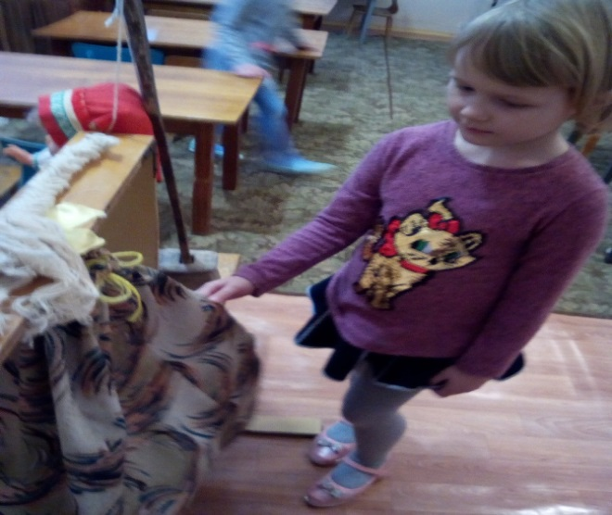
Посещение музея «Мордовская изба»

Slide 7
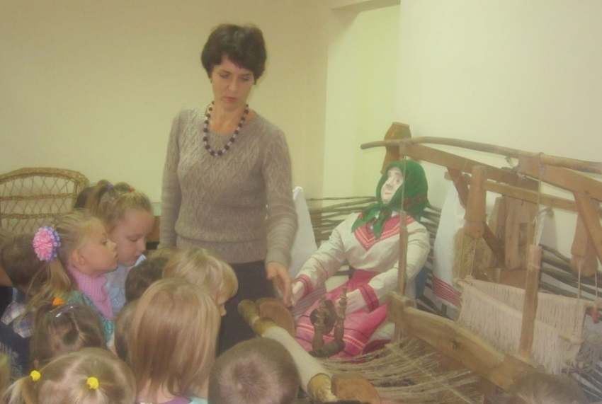
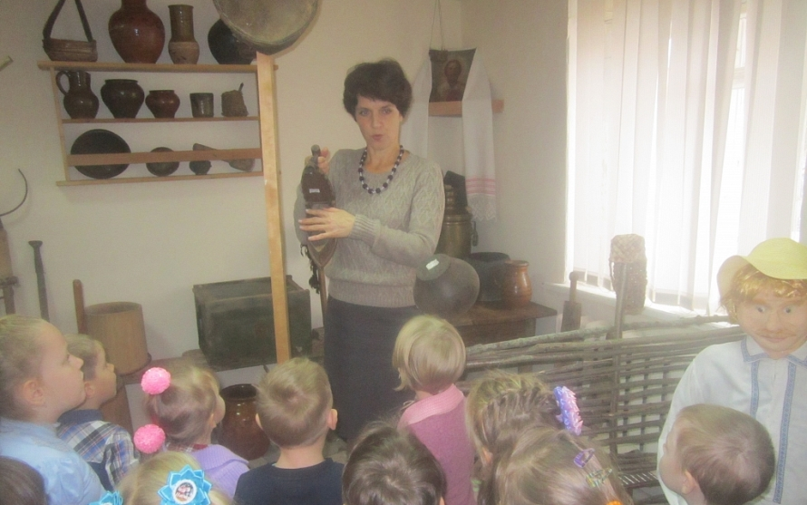
Экскурсия в краеведческий музей

Slide 8
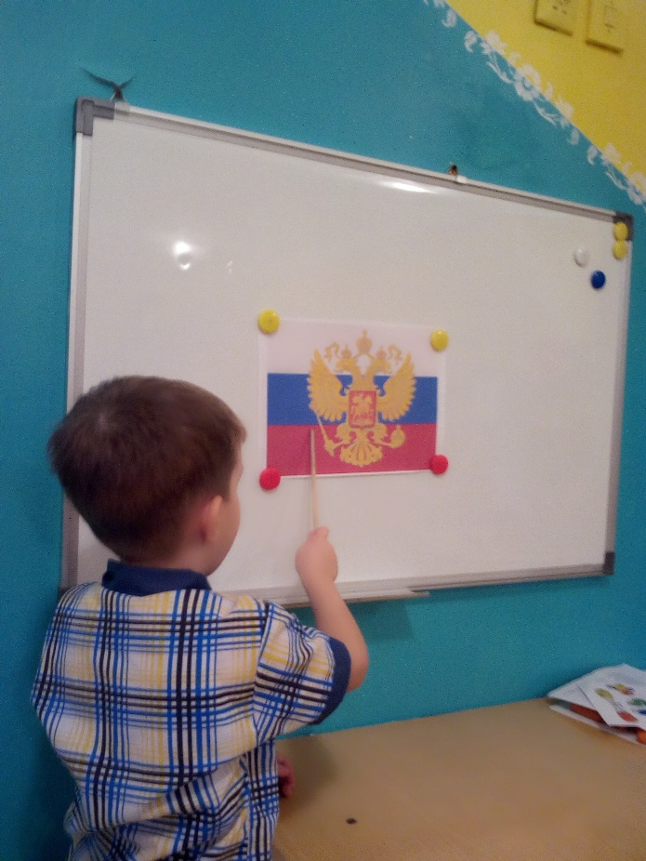
Знакомимся с геральдикой России и Мордовии

Slide 9
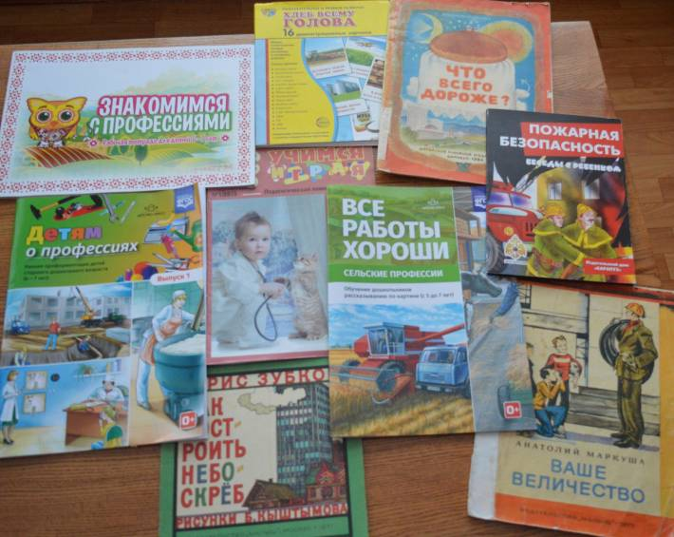
Создание библиотеки по теме: «Профессии»

Slide 10
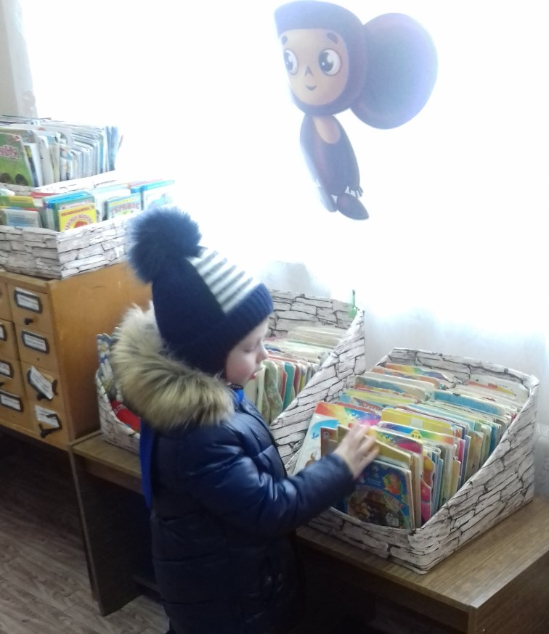
Посещение библиотеки

Slide 11
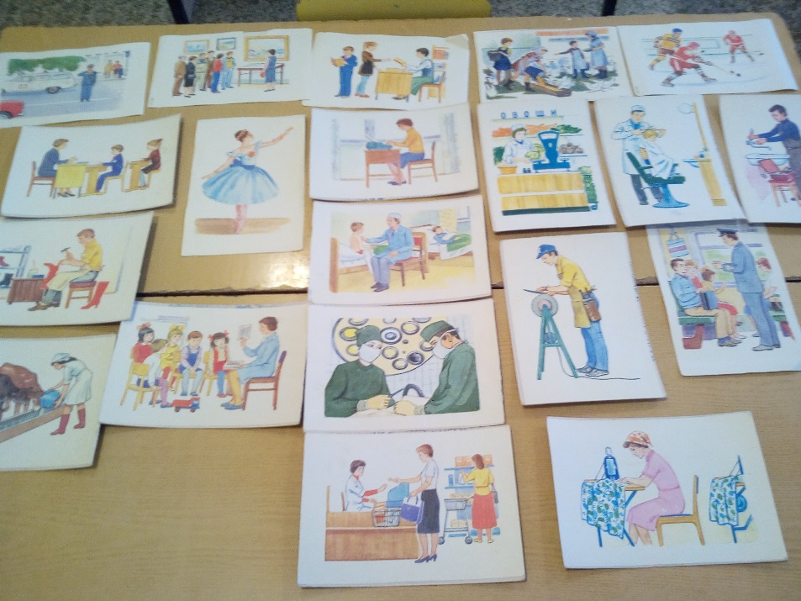
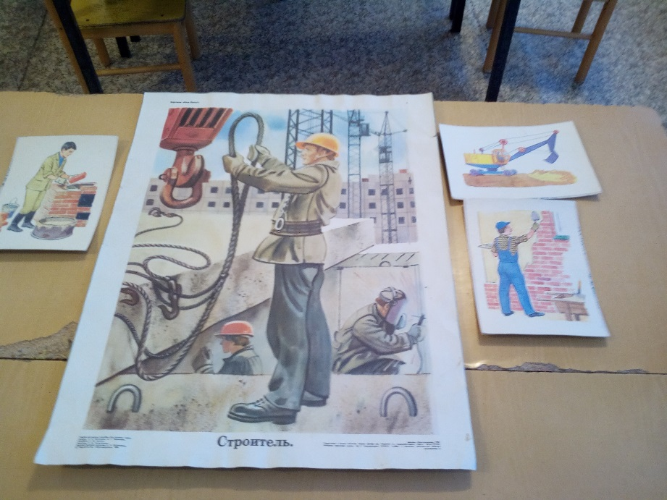
Картинная галерея «Важные профессии»

Slide 12
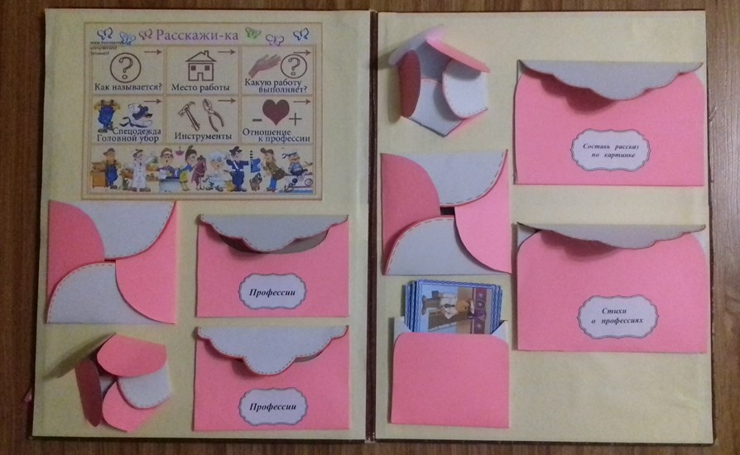
Лэпбук «Профессии»

Slide 13
Дидактические игры по теме «Профессии»

Slide 14
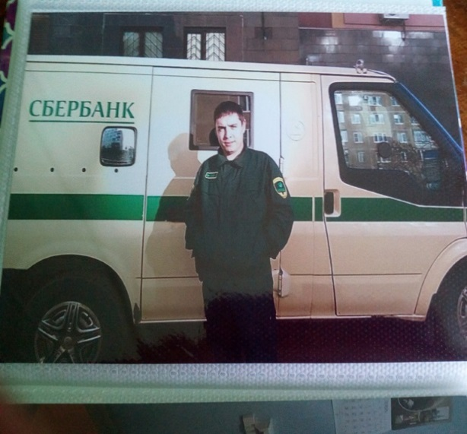
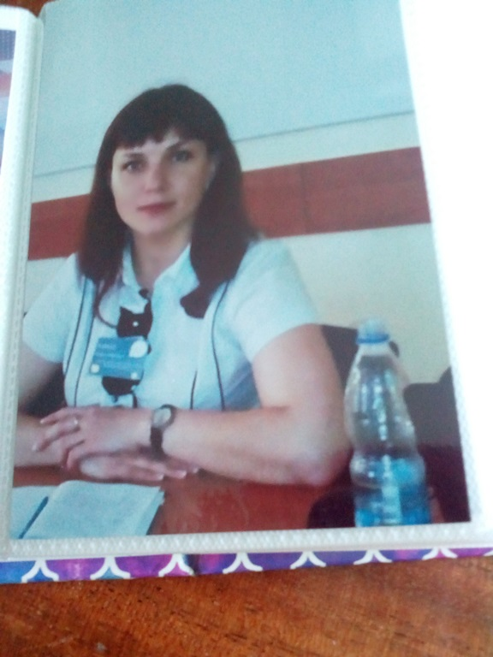
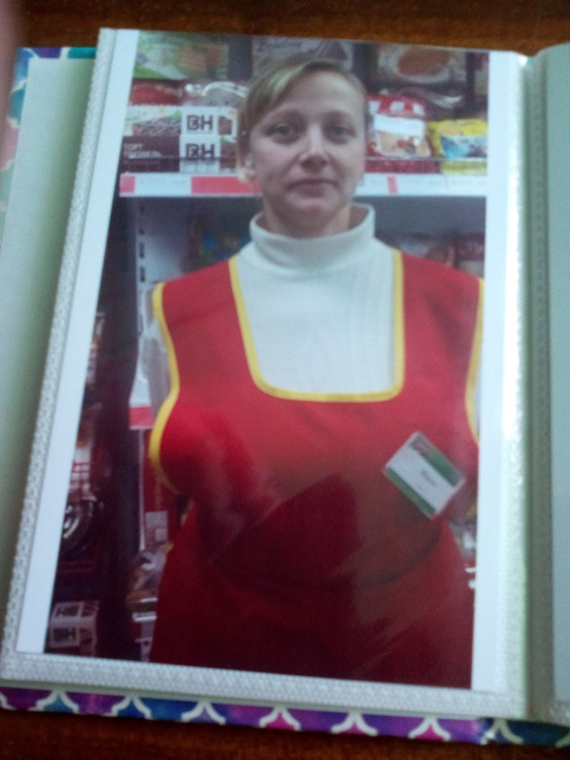
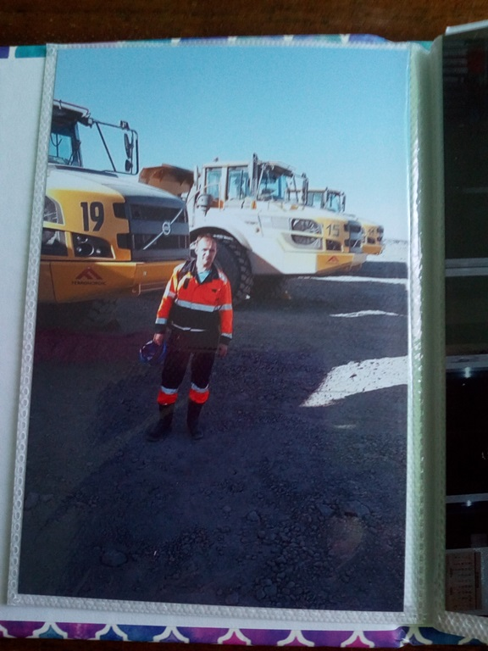
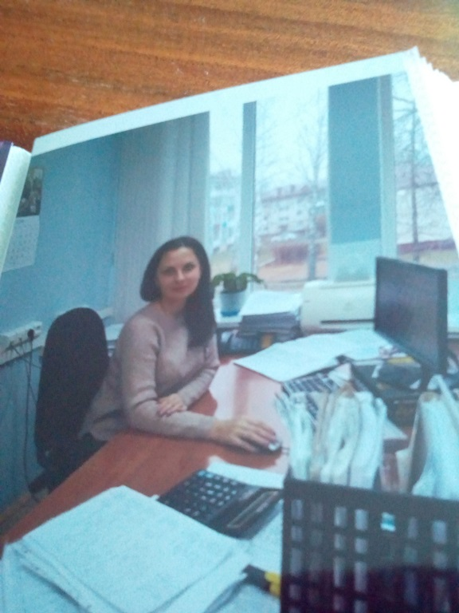
Фотоальбом «Профессии наших родителей»

Slide 15
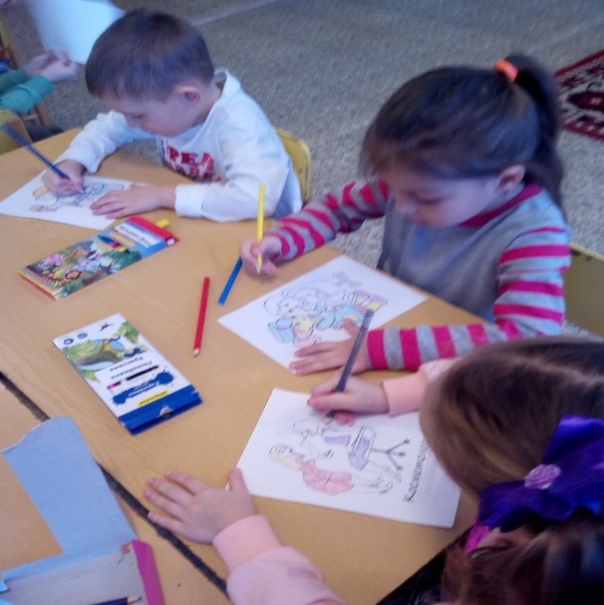
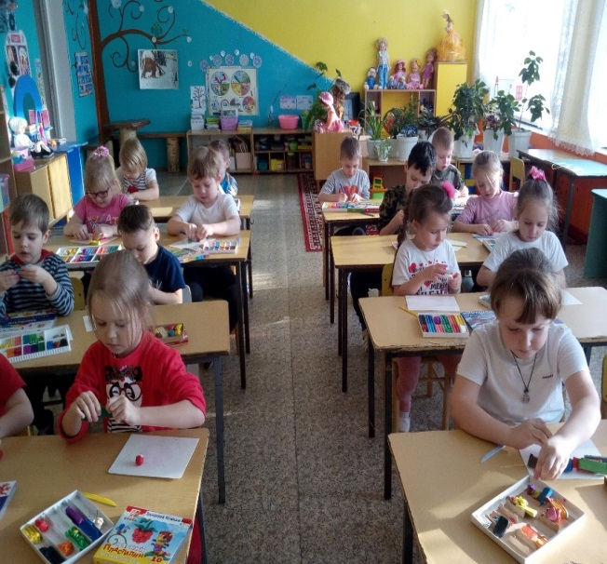
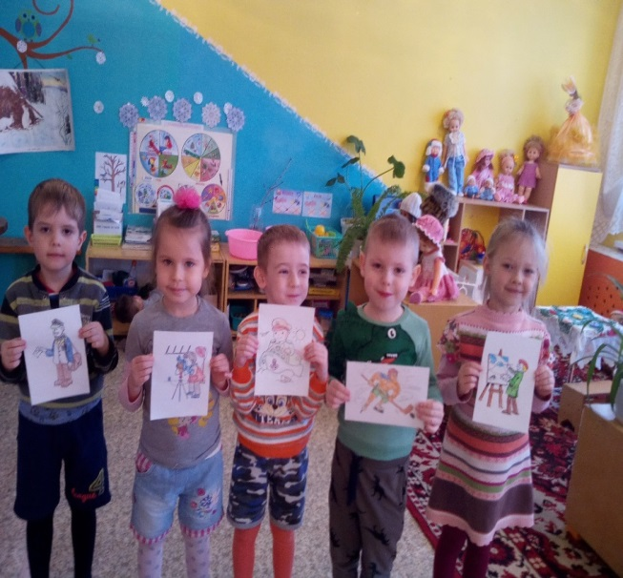
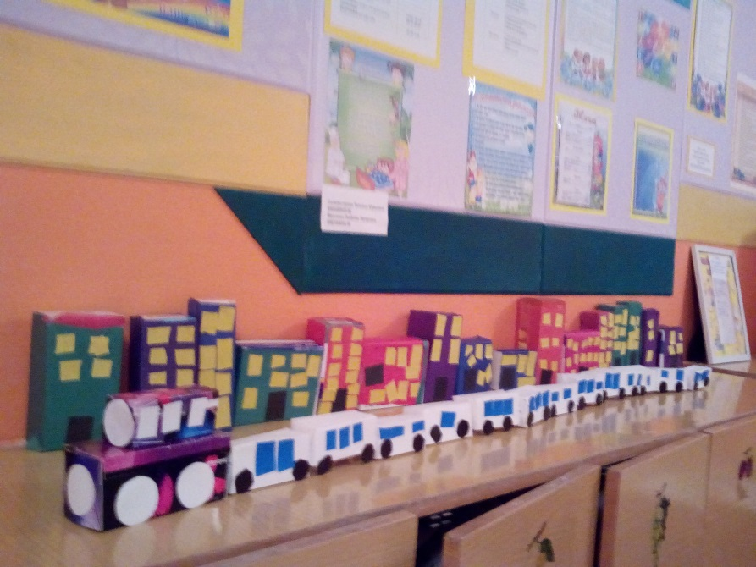
Лепим, рисуем, конструируем.

Slide 16
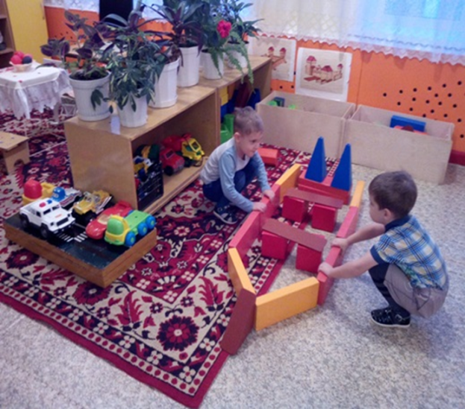
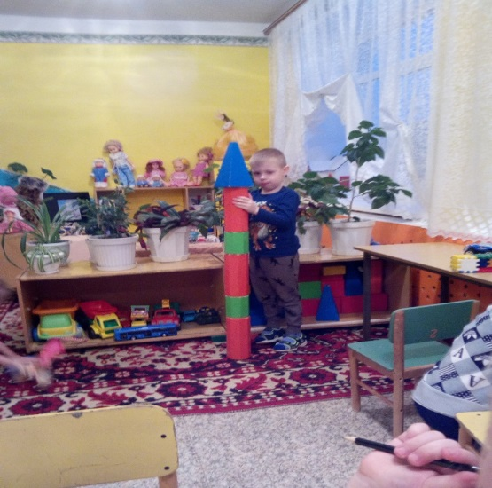
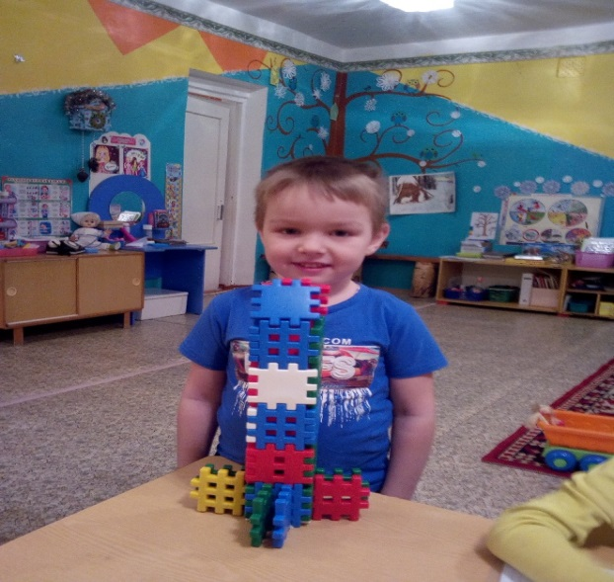
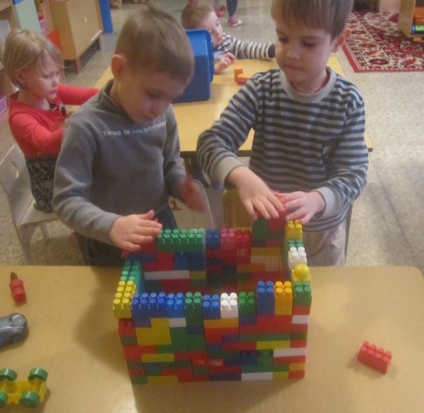
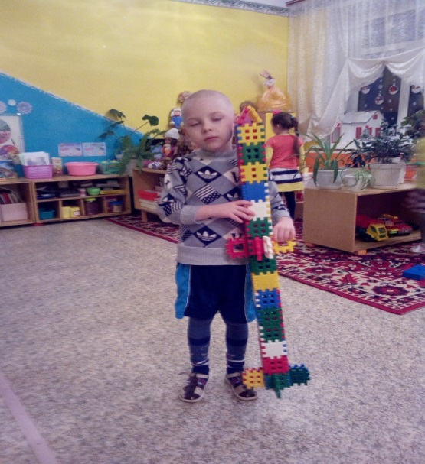
Профессия «Строитель»

Slide 17
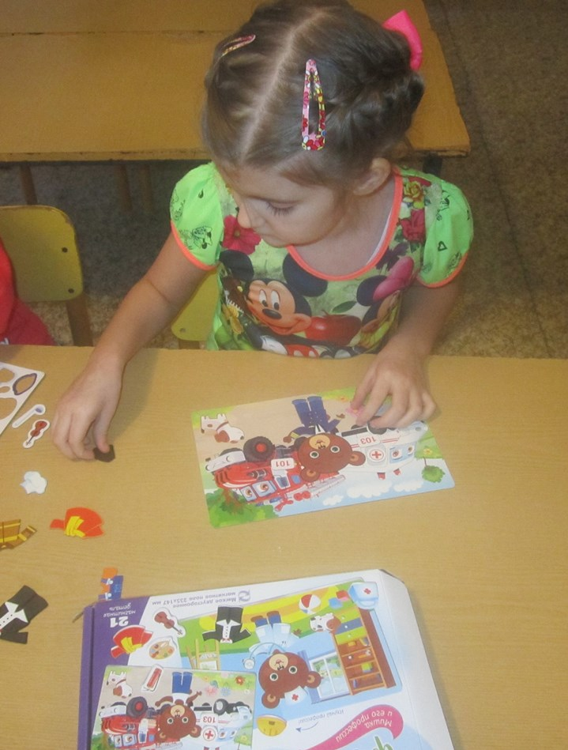
Настольно – печатные игры: «Важные профессии»

Slide 18
«У нас гость».

Slide 19
Игрушки- самоделки: полицейский, доктор, пожарник.

Slide 20
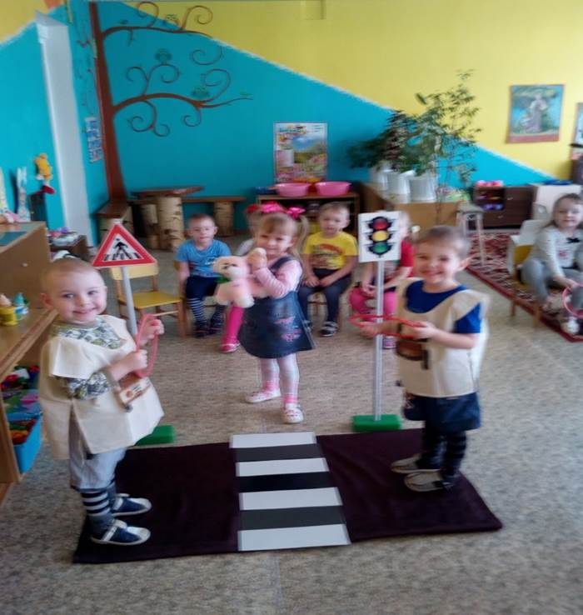
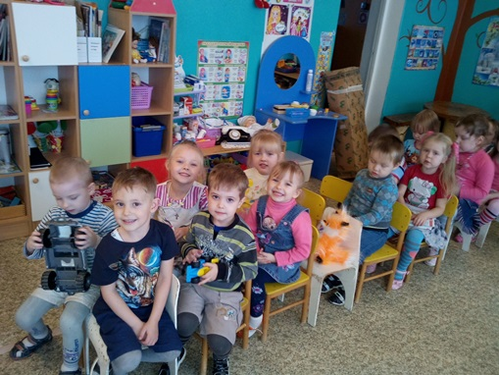
Игры «Едем на поезде», «Транспорт и пешеходы».

Slide 21
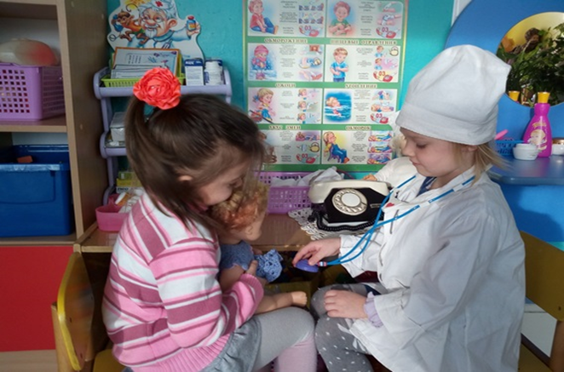
С/р. игры «Больница», «Магазин»

Slide 22
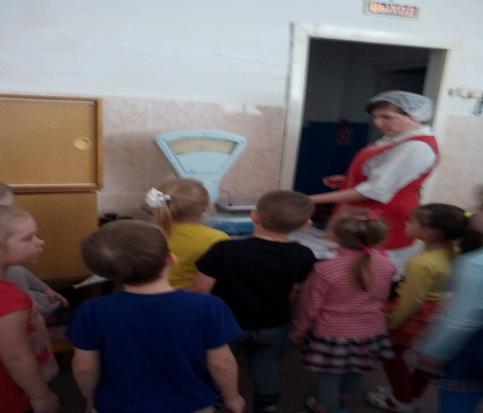
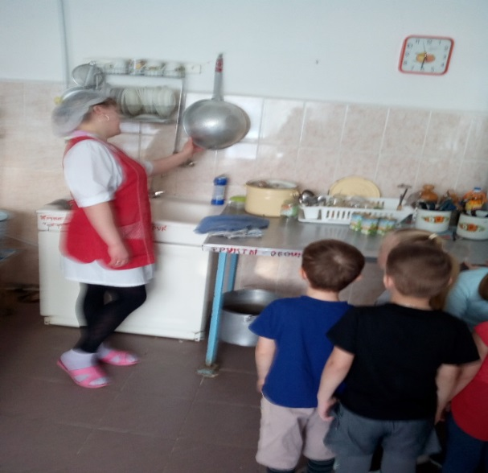
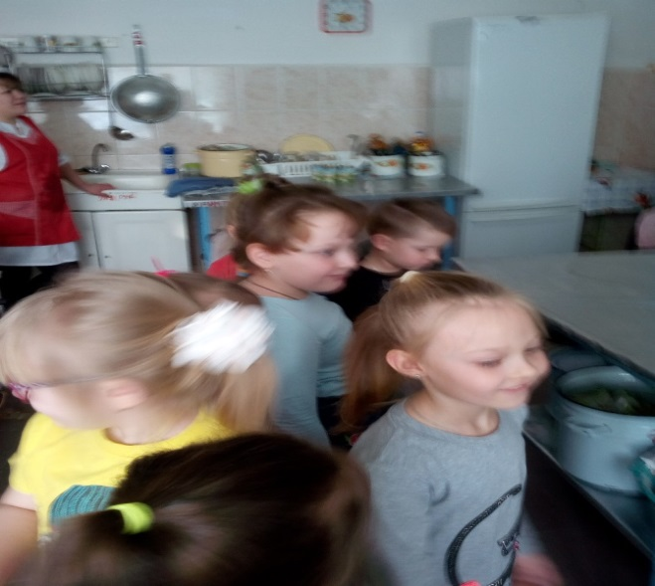
Экскурсия на кухню

Slide 23
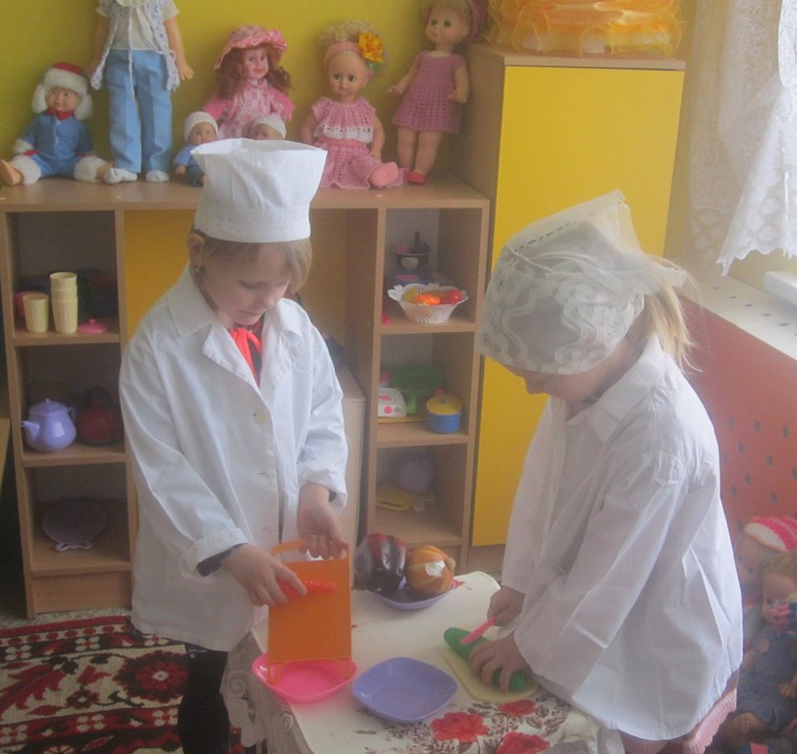
С/р. игры «Готовим обед», «Парикмахерская»

Slide 24
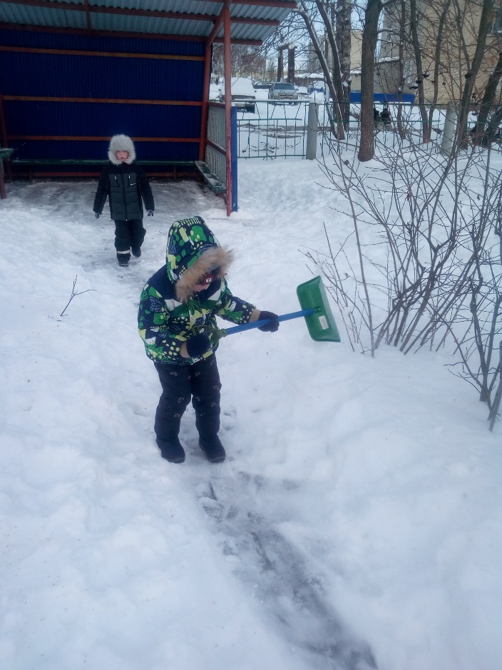
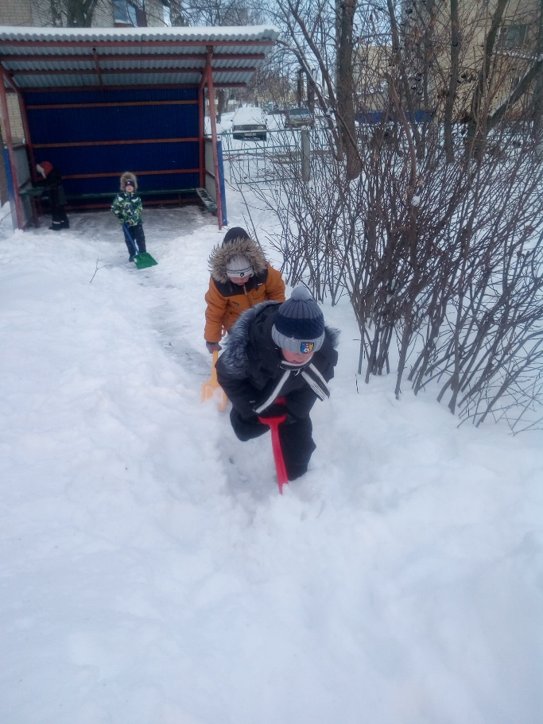
Труд в природе (помогаем дворнику)

Slide 25
Спасибо за внимание !

